Slide 1
Амалдардын тартиби – Бинго жооптору гана
Окуучулар тордон тогуз жоопту тандап, китептеги 3х3 чакмакка каалагандай коюшат.
Сиз дисплейиңизди тындырып, оюн учурундагы кыйынчылыкка жараша суроолорду тандасаңыз болот.
Убакытка жараша окуучулар сызык, X же бүт тор («бардыгы») менен жеңе алат.

Slide 2

Бинго!
45 | 54 | 23
82 | 37 | 12
76 | 25 | 91
Амалдардын тартиби
кошуу, кемитүү, көбөйтүү, бөлүү

Slide 3
Сандарды тандаңыз…
9 | 7 | 22 | 12
27 | 1 | 16 | 8
5 | 50 | 0 | 20
2 | 10 | 4 | 18
Draw a 3x3 grid in your book.

Slide 4



Эсептеңиз :
$$3×4+4$$
$$16$$

Slide 5


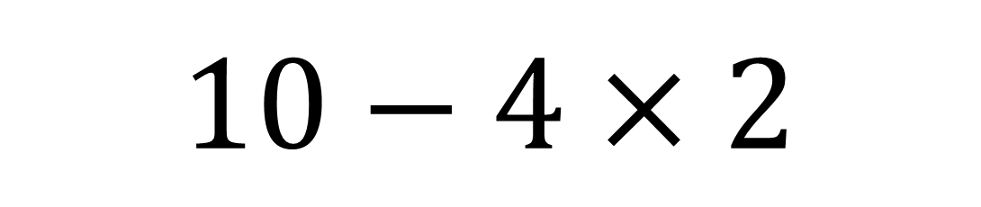
Эсептеңиз :
$$10−4×2$$
$$2$$

Slide 6


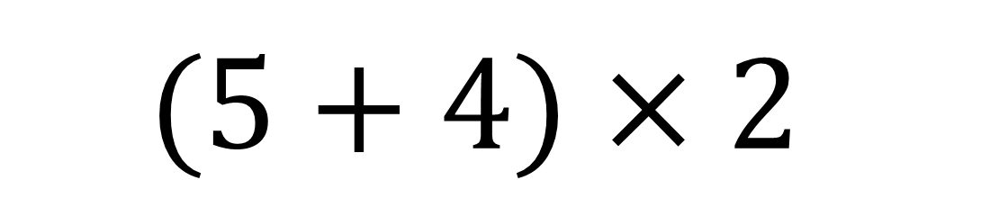
Эсептеңиз :
$$(5+4)×2$$
$$18$$

Slide 7


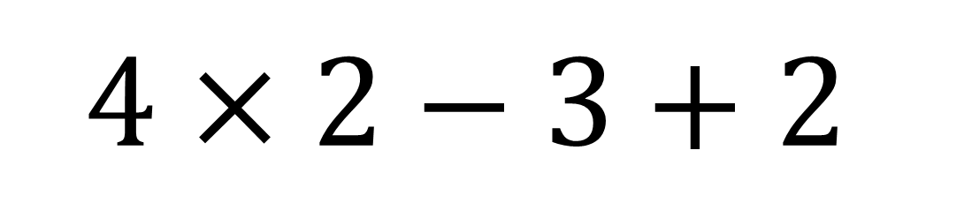
Эсептеңиз :
$$4×2−3+2$$
$$7$$

Slide 8


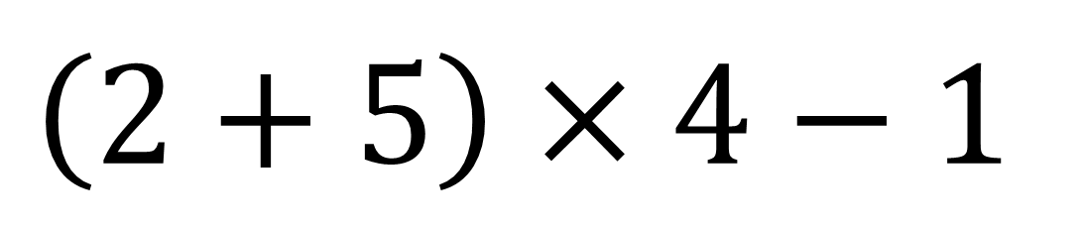
Эсептеңиз :
$$\left(2+5\right)×4−1$$
$$27$$

Slide 9


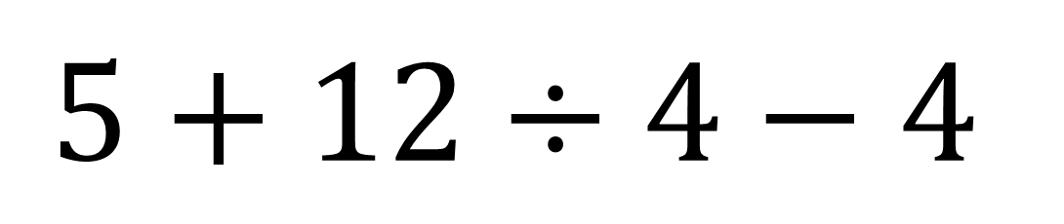
Эсептеңиз :
$$5+12÷4−4$$
$$4$$

Slide 10



Эсептеңиз :
$$6×4÷2$$
$$12$$

Slide 11


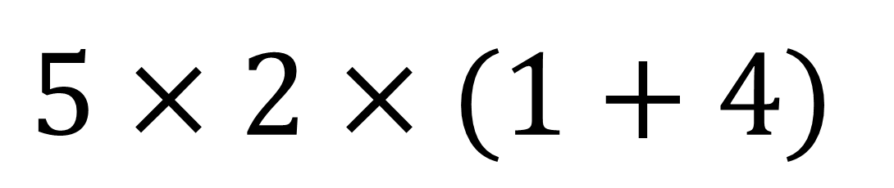
Эсептеңиз :
$$5×2×(1+4)$$
$$50$$

Slide 12


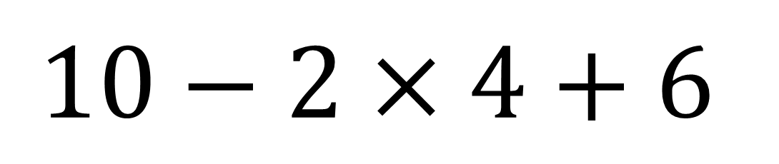
Эсептеңиз :
$$10−2×4+6$$
$$8$$

Slide 13


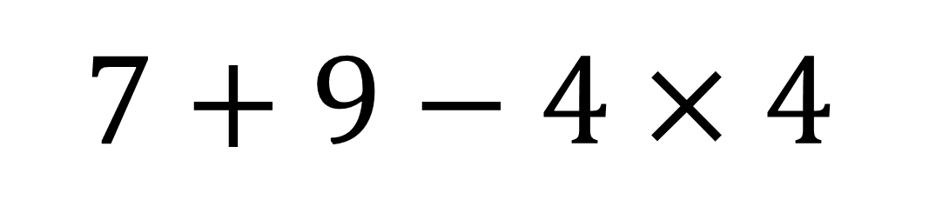
Эсептеңиз :
$$7+9−4×4$$
$$0$$

Slide 14


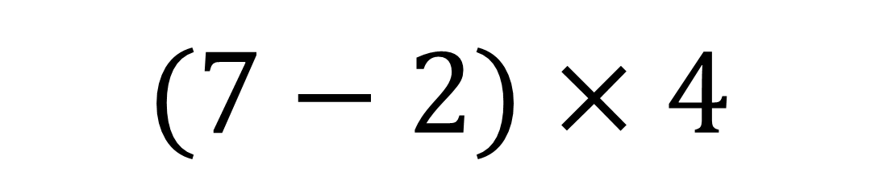
Эсептеңиз :
$$(7−2)×4$$
$$20$$

Slide 15


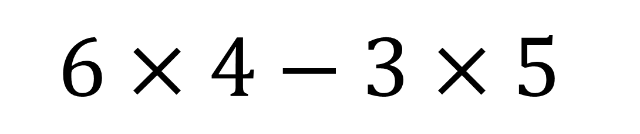
Эсептеңиз :
$$6×4−3×5$$
$$9$$

Slide 16


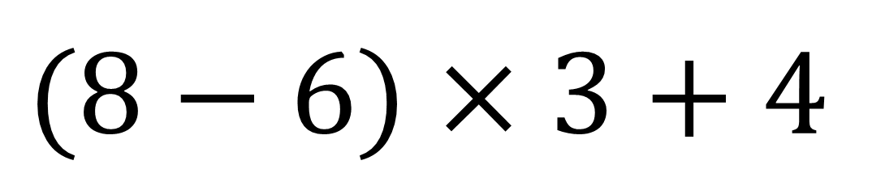
Эсептеңиз :
$$(8−6)×3+4$$
$$10$$

Slide 17



Эсептеңиз :
$$5×4+10÷5$$
$$22$$

Slide 18


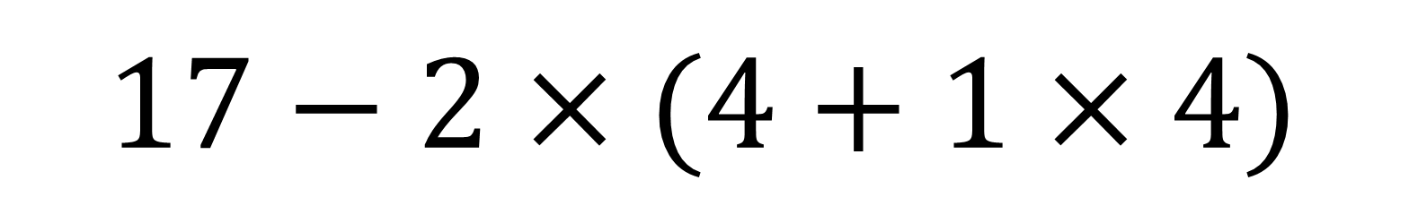
Эсептеңиз :
$$17−2×(4+1×4)$$
$$1$$

Slide 19


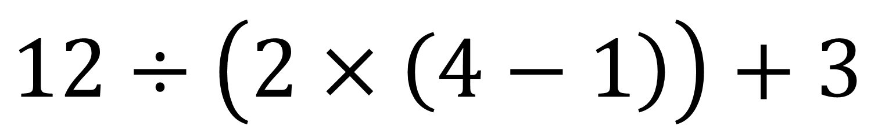
Эсептеңиз :
$$12÷\left(2×\left(4−1\right)\right)+3$$
$$5$$

Slide 20
Суроолор барбы?
Комментарийлер?
Сунуштар?
…же ката таптыңызбы!?
Турдуу пикирлер үчүн ыраазычылык билдиребиз.
Сураныч, электрондук кат жөнөтүңүз:
mathtrainer2023@gmail.com

